Slide 1
C# - WinForms

Slide 2
Random와 Timer를 이용하여 App을 만들 수 있다.
전역 변수와 지역변수를 구분하여 App을 개발 할 수 있다.
Timer를 실행하고 Random한 숫자를 생성하고 Timer의 지정된 시간 안에 문제를 맞추는 App을 개발한다.

Slide 3
Timer활용 – Countdown 만들기

Slide 4
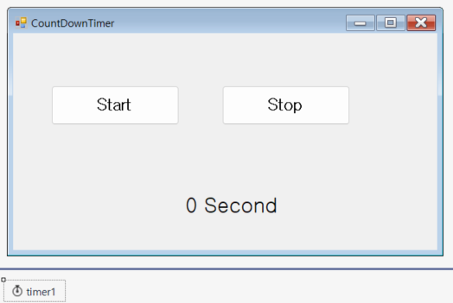
Timer활용 – Countdown 만들기
아래와 같이 Count Down 화면을 만든다. Start, Stop버튼을 이용해 Timer를 Start, Stop시켜준다.
Button , Label 컨트롤 사용
Timer도 하나 넣어준다.
각 컨트롤의 아이디는 적절하게 부여한다(startButton, stopButton , labelTime )
학습목표
Start Button, Stop버튼을 이용하여 Timer를 시작 정지 시키며
카운트 다운을 한다.

Slide 5
Timer활용 – Countdown 만들기
전역 변수로 timeLeft를 만들고 30으로 초기화 한다.
30초 Count Down
Form생성자에 label 값을 Text로 넣어 초기화 해준다.
public partial class Form1 : Form
{
int timeLeft = 30; // 30으로 초기화
public Form1()
{
InitializeComponent();
this.labelTime.Text = timeLeft + " Second"; // label에 시간을 보여준다.
}

Slide 6
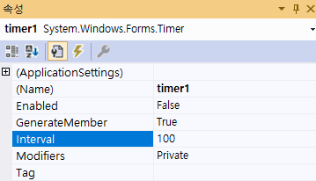

Timer활용 – Countdown 만들기
Timer의 interval은 millisecond이다. 100은 0.1초 이다.
Tick Event를 만든다.
timeLeft 가 0보다 크면 1식 빼준다. 그렇지 않으면 timer를 stop시키고 timeleft를 30으로 다시 만들어서 다시 실행 할 수 있게 원래 값으로 만든다.
private void timer1_Tick(object sender, EventArgs e)
{
if( timeLeft > 0) // 시간이 0보다 크다면
{
timeLeft--;
this.labelTime.Text = timeLeft + " Second";
}
else
{
timer1.Stop();
this.labelTime.Text = timeLeft + " Second";
timeLeft = 30; // 30으로 다시 초기화
}
}
Tick event 생성

Slide 7
예제를 만들고 코드를 완성하여 만들어봅시다.

Slide 8
Random 활용 – 난수 생성기

Slide 9
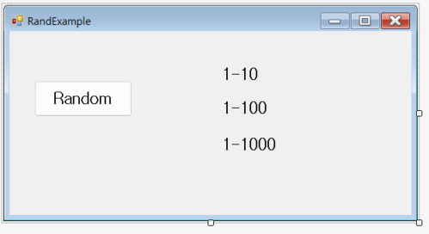
Random 활용 – 난수 생성기
아래와 같이 버튼을 클릭하여 난수를 생성하는 화면을 만든다.
Name : label1
학습목표
Random
버튼을 클릭하여
난수를
생성한다.
Name : label100
Name : label1000
Name : btnRand

Slide 10
Random 활용 – 난수 생성기
생성자에서 Random 객체를 생성한다.
Start클릭
Timer시작
버튼을 클릭하여 난수를 생성하여 Label의 Text에 보여준다.
public partial class RandExample : Form
{
Random rand = new Random(); // Random객체를 생성한다.
private void btnRand_Click(object sender, EventArgs e)
{
this.label1.Text = rand.Next(1, 10)+"";
this.label100.Text = rand.Next(1, 100) + "";
this.label1000.Text = rand.Next(1, 1000) + "";
}

Slide 11
예제를 만들고 코드를 완성하여 만들어봅시다.

Slide 12
Up Down Game

Slide 13
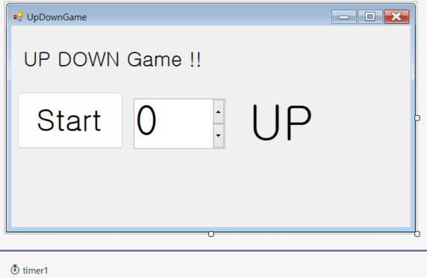
Up Down Game
학습목표
Start버튼을
클릭하여 난수를
생성하고
지정된
시간 안에
맞추는
Up Down Game
을 만든다.
아래와 같이 Up Down Game 화면을 만든다.
Label, NumericUpDown , Timer 컨트롤 사용
Name : num
Name : startButton
Name : labelTime
Name : labelUpDown
Name : timer1

Slide 14
Up Down Game 코드 완성
클래스 변수에 전역 변수를 생성한다.
남은시간, Random 그리고 난수를 기억할 클래스 전역 변수를 생성한다.
버튼을 클릭하면 남은시간을 설정하고, 난수 생성 그리고 timer를 시작시킨다.
public partial class UpDownGame : Form
{
int timeLeft;
Random rand = new Random();
int randNum;
private void startButton_Click(object sender, EventArgs e)
{
timeLeft = 120; // 120초로 설정
randNum = rand.Next(0, 100); // 0부터 100까지 난수
startButton.Enabled = true;
this.timer1.Start();
}

Slide 15
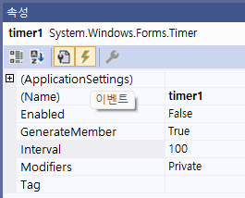
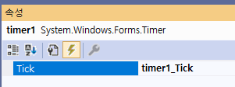
Up Down Game 코드 완성
클래스 변수에 전역 변수를 생성한다.
남은시간, Random 그리고 난수를 기억할 클래스 전역 변수를 생성한다.
Timer Tick 코드를 완성한다.
만약 난수와 내가 입력한 숫자가 맞으면 Timer정지, 프로그램 종료
만약 남은 시간이 0보다 크면 남은 시간을 1씩 빼면서 내가 입력한 숫자가 난수 보다 크면 DOWN, 작으면 UP을 보여줘 알려준다.
위의 경우에 해당 되지 않는다면 시간을 다 쓰고 맞추지 못한 것이다.
private void timer1_Tick(object sender, EventArgs e)
{
if( 숫자를 맞췄다면 )
{
// 맞췄을 경우 코드
}
else if( 남은 시간이 0보다 크다면 )
{
// 시간을 차감하고 UP DOWN을 보여준다.
}
else
{
// 시간을 다 쓰고 못맞춤
}
}

Slide 16
예제를 만들고 코드를 완성하여 만들어봅시다.

Slide 17
수학 퀴즈 WinForms 앱 만들기

Slide 18
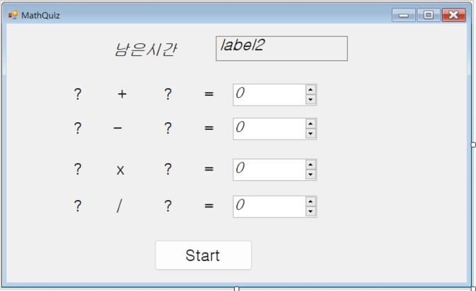
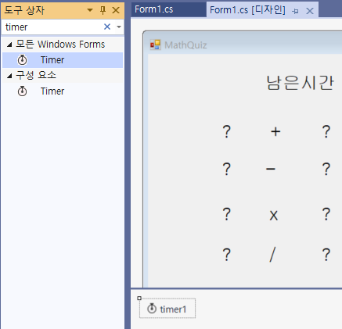
1) 수학 퀴즈 WinForms 앱 만들기
학습목표
난수를
생성하여
4칙연산을
하고,
정해진 시간안에
문제를 푸는
게임을 만든다.
아래와 같이 화면을 만든다.
Label, NumericUpDown 컨트롤 사용
Timer도 하나 넣어준다.
Name : timeLabel
plusLeftLabel
Name : sum
minusLeftLabel
Name : difference
timesLeftLabel
Name : product
dividedLeftLabel
Name : quotient
Name : startButton
Timer

Slide 19
코드 완성

Slide 20
코드 완성
클래스 변수에 전역 변수를 생성한다.
Random 객체, 더하기2개 , 빼기2개 , 곱하기2개, 나누기2개 , 남은시간
public partial class Form1 : Form
{
Random randomizer = new Random(); // Random객체를 생성한다.
// 사용할 변수들을 생성한다.
int addend1;
int addend2;
int minuend;
int subtrahend;
int multiplicand;
int multiplier;
int dividend;
int divisor;
int timeLeft;

Slide 21
코드 완성
Start클릭 함수 구현
Start버튼을 클릭하면 StartTheQuiz()함수를 실행하고 , button을 클릭 못하게 enable를 false로 한다.
StartTheQuiz()함수에서는 random의 next함수를 이용해 변수들의 값을 생성하고 Label에 표시해준다.
그리고 Timer를 start한다.
private void btnStart_Click(object sender, EventArgs e)
{
StartTheQuiz();
startButton.Enabled = false;
}
public void StartTheQuiz()
{
addend1 = randomizer.Next(51);
addend2 = randomizer.Next(51);
plusLeftLabel.Text = addend1.ToString();
plusRightLabel.Text = addend2.ToString();
sum.Value = 0;
……………. 마이너스,곱하기, 나누기 코드를 만들어서 완성한다 …………..
……………. 마이너스는 음수가 나오지 않도록 해야 한다. …………..
// Start the timer.
timeLeft = 120;
timeLabel.Text = timeLeft +" seconds";
timer1.Start();
}

Slide 22
코드 완성
Timer Tick 구현
Start버튼을 클릭하면 StartTheQuiz()함수를 실행하고 , button을 클릭 못하게 enable를 false로 한다.
private void timer1_Tick(object sender, EventArgs e)
{
if ( 4개의 숫자가 모두 맞다면 )
{
timer1.Stop();
MessageBox.Show(“정답입니다 !", "Congratulations!");
startButton.Enabled = true;
}
else if ( 시간이 남았다면 )
{
timeLeft = timeLeft - 1;
timeLabel.Text = timeLeft + " seconds";
}
else
{
// 시간 안에 정갑을 못맞췄네.
// 못맞췄으니 Timer Stop, 정답공개, StartButton 다시 클릭 할 수 있도록 해준다 …
}
}

Slide 23
예제를 만들고 코드를 완성하여 만들어봅시다.

Slide 24
Q&A

